Slide 1
Create Simple Deep Learning Network for MNIST Classification

Slide 2
該範例將告訴你如何創建和訓練透過深度學習進行分類的簡單卷積神經網路。該範例會有以下幾個步驟
載入和瀏覽圖片
定義神經網路架構
設定各項訓練參數
訓練神經網路
預測數據並計算準確度

Slide 3
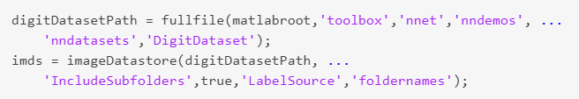
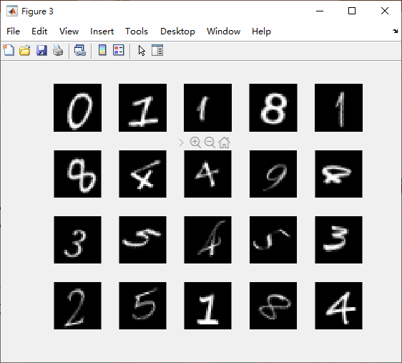
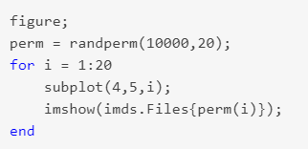
載入和瀏覽圖片
從目標資料夾讀取所需資料並將圖片儲存成ImageDatastore object
顯示部分圖片

Slide 4
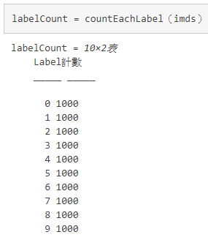
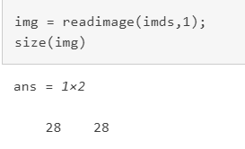
載入和瀏覽圖片
計算每個類別中的圖片數量 指定輸入圖片的大小並顯示圖片尺寸

Slide 5
定義神經網路架構
numTrainFiles = 750; [imdsTrain,imdsValidation] = splitEachLabel(imds,numTrainFiles,'randomize');
將資料分為訓練用資料以及驗證用資料，
其中每個類別的訓練用資料都包含750張圖片
numTrainFiles = 750;
[imdsTrain,imdsValidation] = splitEachLabel
(imds,numTrainFiles,'randomize');

Slide 6
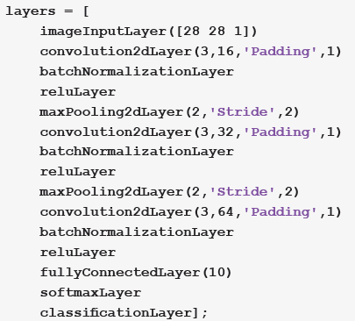
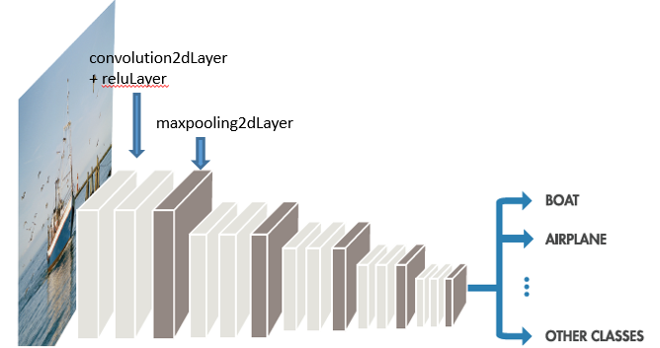
Define deep learning
architecture

Slide 7
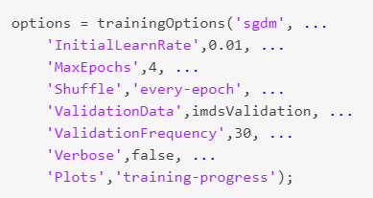
設定各項訓練參數

Slide 8
Specify Training Options 定義網絡結構後，指定訓練參數選項。 使用初始學習率為 0.01 的隨機梯度下降加上動 量 gradient descent with momentum (SGDM) 訓練網絡。
將 epoch 的最大數量設置為 4。一個 epoch 是整個訓練數據集上的完整訓練週期。
通過指定驗證數據和驗證頻率 validation data and validation frequency，來監控訓練期間的網絡準確性。
每個 epoch 都對數據進行洗牌 Shuffle。
The software 在訓練數據上訓練網絡，
並在訓練期 間定期計算驗證數據的準確性。
驗證數據(The validation data)
不用於更新網絡權重 。
關閉命令窗口(verbose)輸出。
打開訓練進度圖 training progress plot，

Slide 9
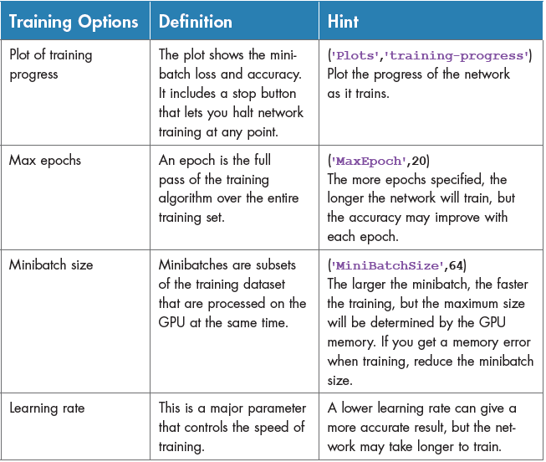

Slide 10
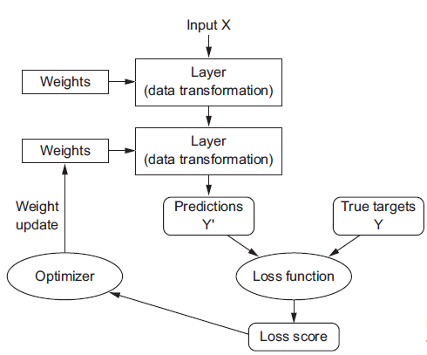
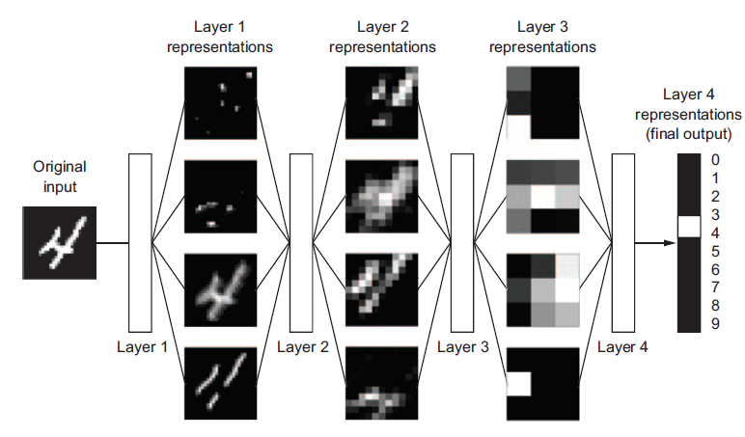
Training process 1. Define the loss function.
2. 求梯度：Evaluate the gradient function through backpropagation algorithm for each weight & bias. ( i.e. to change the weight & bias, it will lead what change for the loss function)
3. 梯度法：In each batch, change the weight & bias to minimize the loss function in the gradient direction to achieve the minimum of the loss function.

Slide 11
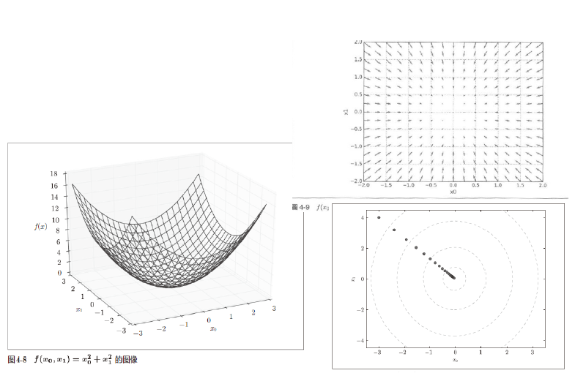

Slide 12

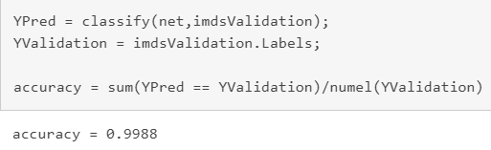
訓練神經網路，預測數據並計算準確度
使用訓練用資料訓練神經網路
預測數據並計算及顯示每批次的準確度

Slide 13
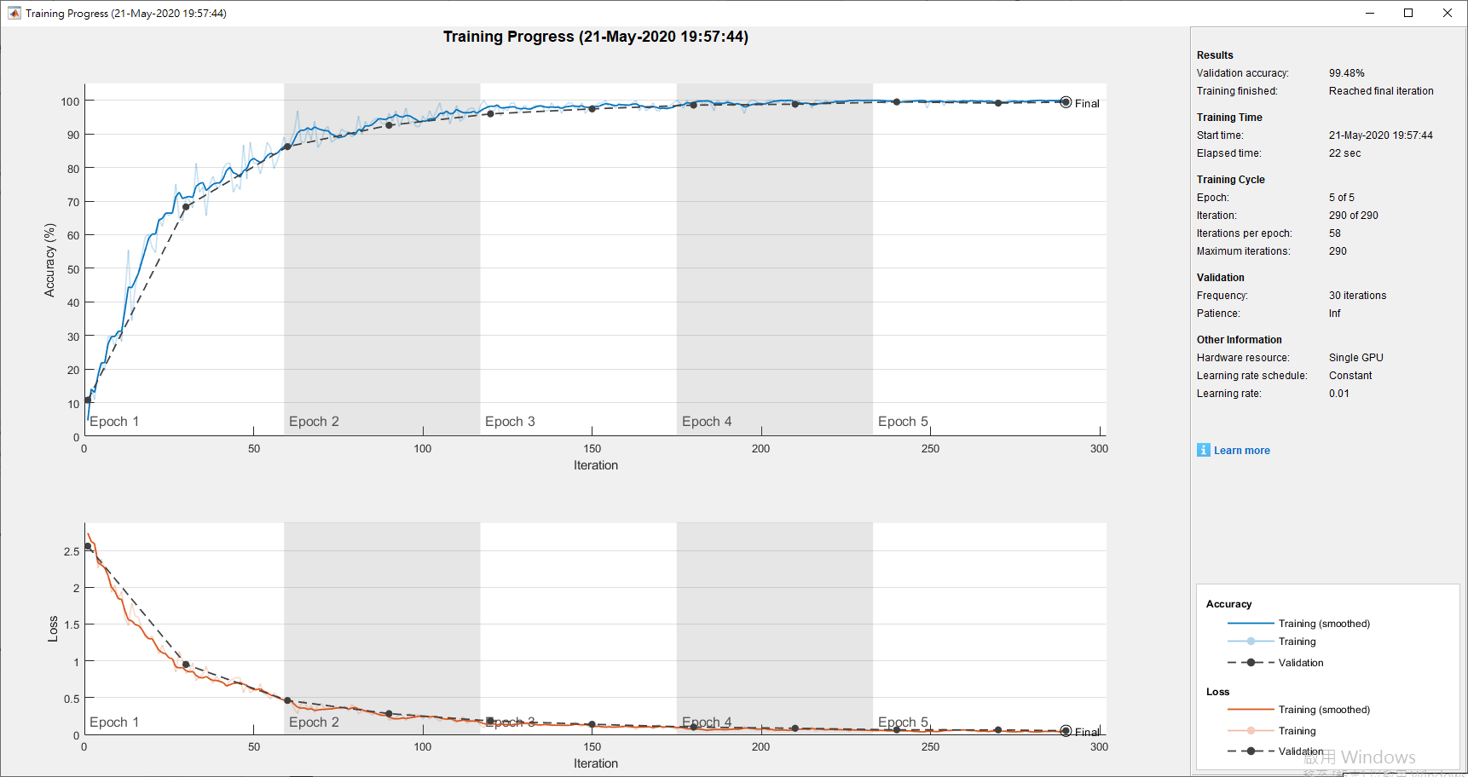
結果
訓練批次
準確度 : 99.48%

